Slide 1
微专题：光合作用与细胞呼吸的“关键点”移动 “三率”测定的5种方法

Slide 2
植物“三率”间的内在关系
①呼吸速率：植物非绿色组织(如苹果果肉细胞)或绿色组织在黑暗条件下测得的值——单位时间内一定量组织的CO₂释放量或O₂吸收量。
②净光合速率：植物绿色组织在有光条件下测得的值——单位时间内一定量叶面积所吸收的CO₂量或释放的O₂量。
③真正光合速率＝净光合速率＋呼吸速率。
④三种速率的表示方法：（对象：植株、叶片、细胞）
检测指标 | 呼吸速率 | 净光合速率 | 真正(总) 光合速率
CO₂ | 释放量(黑暗) | 吸收量 | 利用量、固定量、消耗量
O₂ | 吸收量(黑暗) | 释放量 | 产生量
有机物 | 消耗量(黑暗) | 积累量 | 制造量、产生量

Slide 3
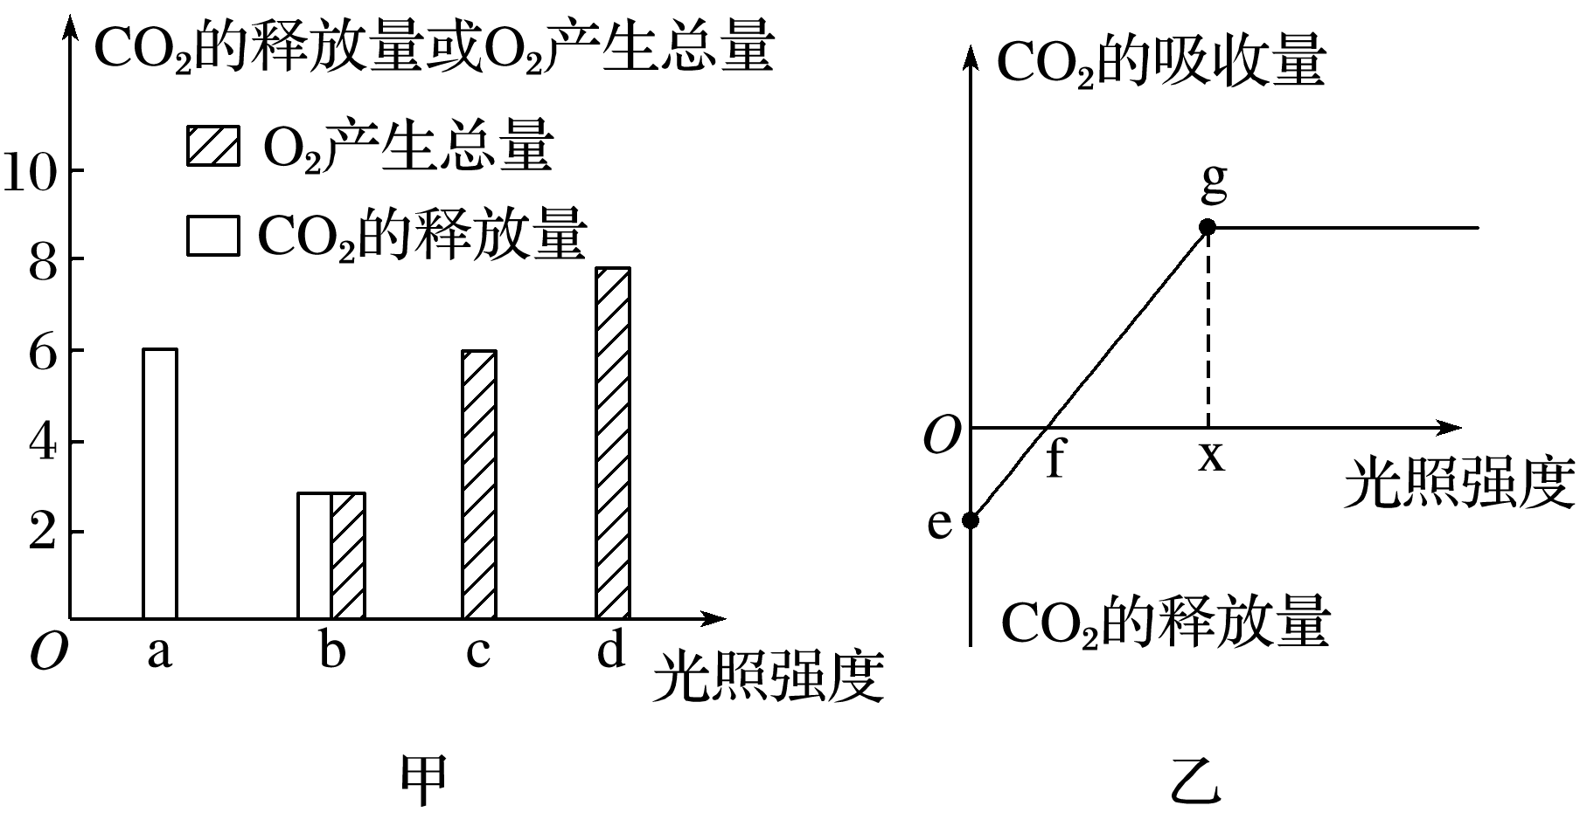
例1.甲表示水稻的叶肉细胞在光照强度分别为a、b、c、d时，单位时间内CO₂释放量和O₂产生总量的变化。图乙表示蓝藻光合速率与光照强度的关系，下列说法正确的是（ ）
B
A.图甲中，光照强度为b时，光合速率等于呼吸速率
B.图甲中，光照强度为d时，单位时间内细胞从周围吸收2个单位的CO₂
C.图乙中，当光照强度为x时，细胞中产生ATP的场所有细胞质基质、线粒体和叶绿体
D.图乙中，限制e、f、g点光合作用速率的因素主要是光照强度

Slide 4
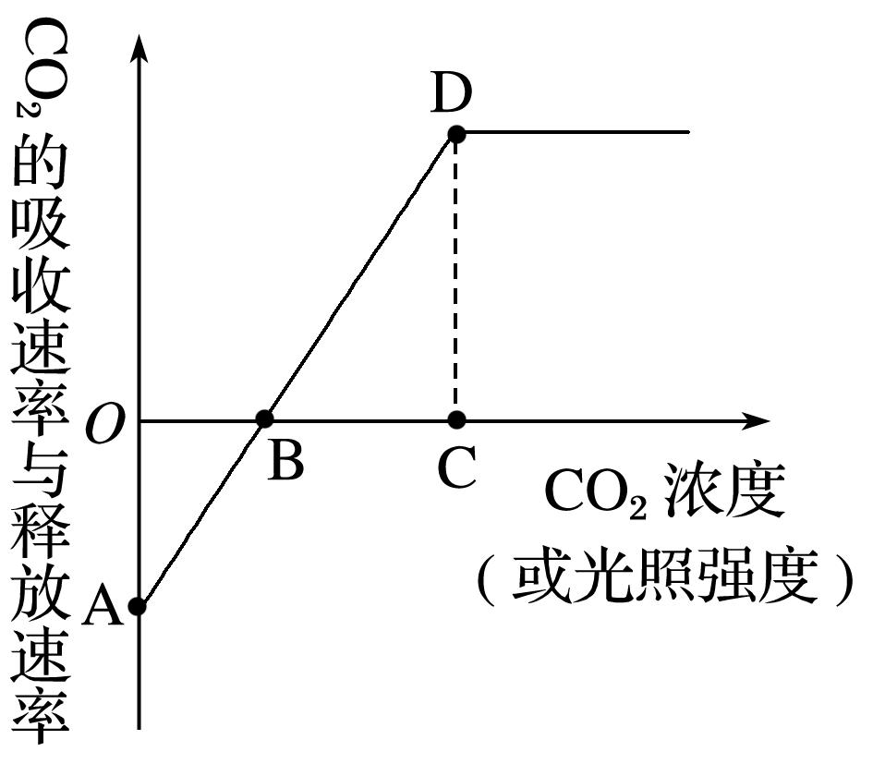
光合作用与细胞呼吸的“关键点”移动
(1)曲线中补偿点和饱和点的移动规律
CO₂(或光)补偿点（B）和饱和点（C）的移动方向：一般有左移、右移之分
①呼吸速率增加，其他条件不变时，CO₂(或光)补偿点B应右移，反之左移。
②呼吸速率基本不变，相关条件的改变使光合速率下降时，CO₂(或光)补偿点B应右移，反之左移。
③阴生植物与阳生植物相比，CO₂(或光)补偿点（B）和饱和点(C)都应向左移动。

Slide 5
光合作用与细胞呼吸的“关键点”移动
(2)曲线上其他点(补偿点之外的点)的移动方向
在外界条件的影响下，通过分析光合速率和呼吸速率的变化，进而对曲线上某一点的纵、横坐标进行具体分析，确定横坐标左移或右移，纵坐标上移或下移，最后得到该点的移动方向。
呼吸速率不变，相关条件的改变使光合速率下降时，曲线上的A点不动，其他点(D)向 移动，反之向右上方移动。
左下方
对曲线上某一点的纵、横坐标进行具体分析

Slide 6
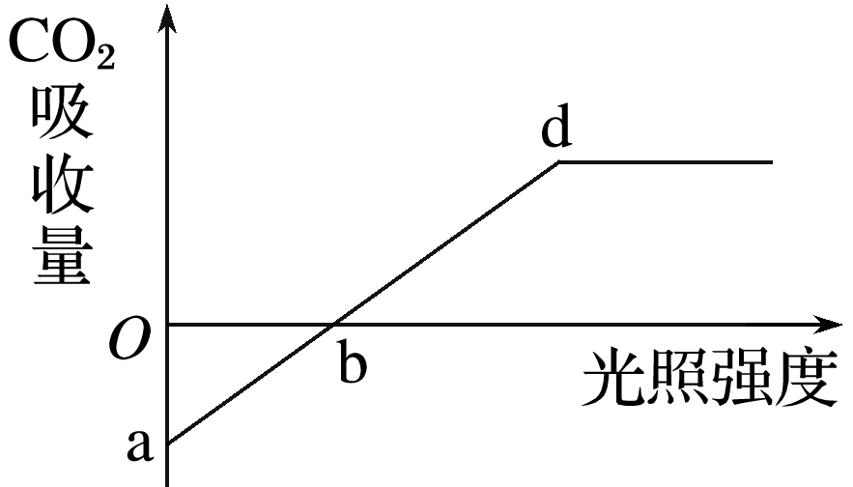
例2.已知某植物光合作用和呼吸作用的最适温度分别为25℃和30℃，如图表示30 ℃时光合作用与光照强度的关系。若温度降到25℃(原光照强度和二氧化碳浓度不变)，理论上图中相应点a、b、d的移动方向分别是（ ）
A.下移、右移、上移 B.下移、左移、下移
C.上移、左移、上移 D.上移、右移、上移
C

Slide 7
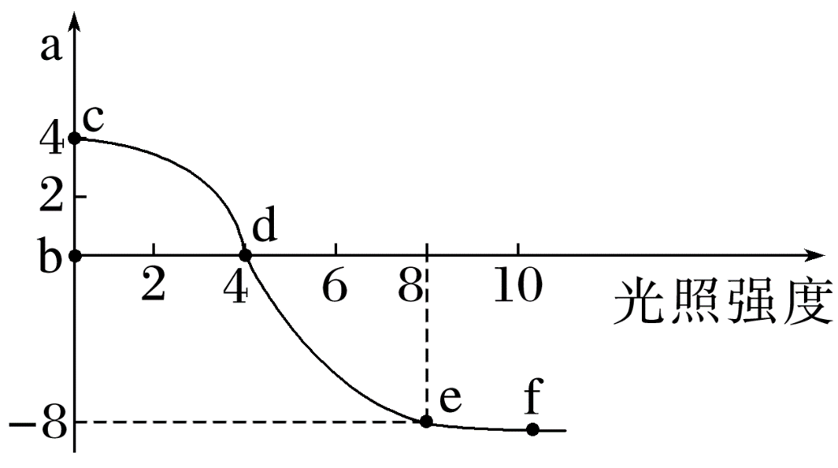
例题3.下图中纵坐标表示植物某种气体吸收量或释放量的变化(注：不考虑横坐标和纵坐标单位的具体表示形式，单位的表示方法相同)。下列说法正确的是
A.若f点以后进一步提高光照强度，光合作用
强度会一直不变
B.若a代表O₂吸收量，d点时，叶肉细胞既不吸
收O₂也不释放O₂
C.c点时，叶肉细胞中能产生ATP的场所有细胞质基质、线粒体、叶绿体
D.若a代表CO₂释放量，适当提高大气中的CO₂浓度，e点可能向右下方移动
e点时已经达到光饱和点，其他条件不变，f点以后提高光照强度可能会伤害叶片中的叶绿体，光合作用强度可能会发生变化
D

Slide 8
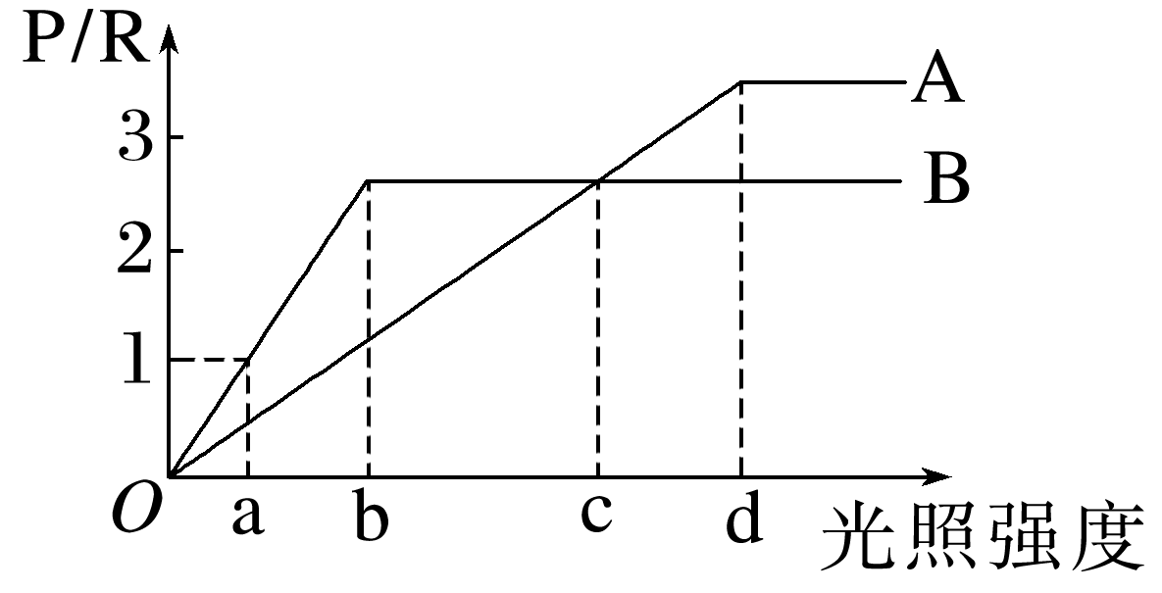
例题4.(2022·天津市高三调研)红松(阳生)和人参(阴生)均为我国北方地区的植物。如图为两种植物在温度、水分均适宜的条件下，光合速率与呼吸速率的比值(P/R)随光照强度变化的曲线图，下列叙述正确的是
A.光照强度为a时，每日光照12小时，一昼
夜后人参干重不变，红松干重减少
B.光照强度在b点之后，限制红松P/R值增
大的主要外界因素是CO₂浓度
C.光照强度为c时，红松和人参的净光合速率相等
D.若适当增加土壤中无机盐镁的含量，一段时间后B植物的a点左移
D

Slide 9
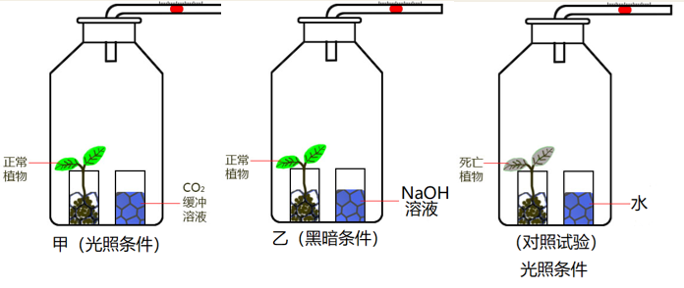
“三率”测定的实验模型
方法1：气体体积变化法—测定光合作用O₂增加的体积或CO₂消耗的体积

Slide 10
装置中溶液的作用：甲装置中NaHCO₃溶液（或CO₂缓冲液）可为光合作用提供CO₂，乙装置中NaOH溶液可吸收容器中的CO₂。

Slide 11
对照试验：为防止气压、温度等因素所引起的误差，应设置对照试验，即使用死亡的绿色植物分别进行上述实验，若液滴移动，则需要对实验结果进行校正。
测定原理：
a.甲乙两装置中液滴的移动均是由O₂含量的变化引起的。
b.甲装置单位时间内红色液滴向右移动的距离为植物O₂的释放速率，可代表净光合速率（若液滴向左移动，则为负值）
c.乙装置单位时间内红色液滴移动的距离为植物O₂的吸收速率，可代表呼吸速率。

Slide 12
测定方法：
a.将甲装置置于光照下一定时间，记录红色液滴向右移动的相对距离（m），计作净光合速率。
b.将乙装置置于黑暗中一定时间，记录红色液滴向左移动的相对距离（n），计作呼吸速率。
c.真正光合速率 = 净光合速率 + 呼吸速率 = m + n

Slide 13
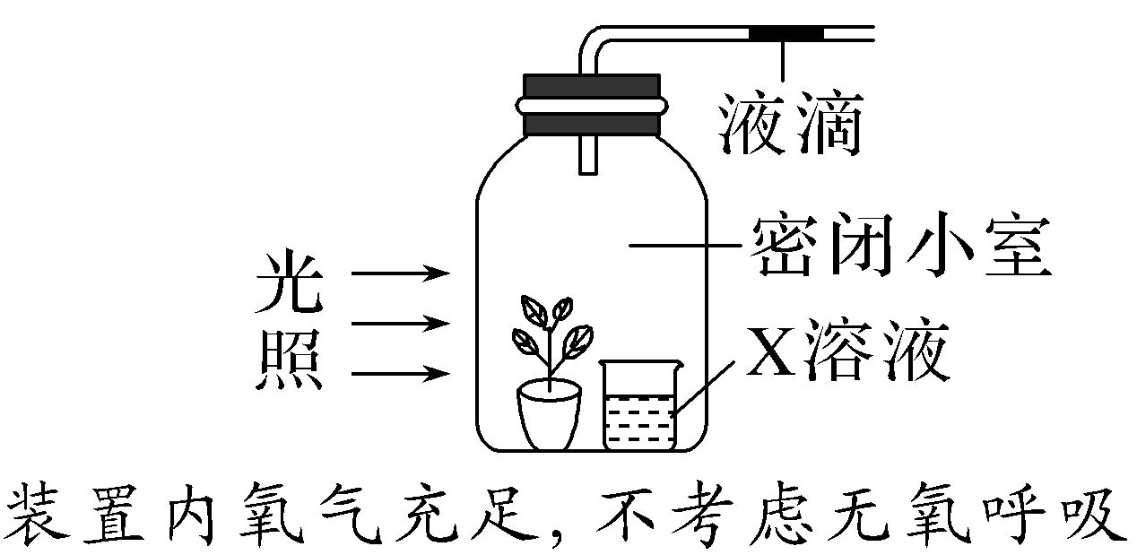
例题5.(2022·河南九师联盟)某兴趣小组设计了如图所示的实验装置若干组，在室温25 ℃下进行了一系列的实验，下列对实验过程中装置条件及结果的叙述错误的是( )
C
A.若X溶液为CO₂缓冲液并给予光照，液滴移动距离可表示净光合作用强度大小
B.若要测真光合强度，需另加设一装置遮光处理，X溶液为NaOH溶液
C.若X溶液为清水并给予光照，光合作用大于细胞呼吸时，液滴右移
D.若X溶液为清水并遮光处理，消耗的底物为脂肪时，液滴左移

Slide 14
解析 当给予光照时，装置内植物既进行光合作用也进行呼吸作用，CO₂缓冲液可保持装置内CO₂浓度不变，那么液滴移动距离即表示净光合作用释放O₂的多少，A正确；真光合强度＝净光合强度＋呼吸强度，测呼吸强度需另设一装置，遮光处理(不能进行光合作用)，为排除有氧呼吸产生的CO₂的干扰，将X溶液更换为NaOH溶液，那么测得的液滴移动距离即有氧呼吸消耗O₂的量，B正确；若X溶液为清水并给予光照，光合作用大于细胞呼吸时，装置内植物光合作用吸收的CO₂量＝释放O₂量，植物有氧呼吸吸收O₂的量＝释放CO₂的量，液滴不移动，C错误；若X溶液为清水并遮光处理，开始一段时间内，植物进行有氧呼吸，消耗的底物为脂肪时，其氧化分解需要O₂的量大于产生CO₂的量，液滴向左移动，D正确。

Slide 15
光合作用和细胞呼吸实验探究中常用实验条件的控制
①增加水中O₂——泵入空气放入绿色水生植物；
②减少水中O₂——容器密封或油膜覆盖或用凉开水；
③除去容器中CO₂——氢氧化钠溶液；
④除去叶中原有淀粉——置于黑暗环境中；
⑤除去叶中叶绿素——酒精隔水加热；
⑥除去光合作用对呼吸作用的干扰——给植株遮光；
⑦如何得到单色光——棱镜色散或薄膜滤光。

Slide 16
方法2 黑白瓶法——测溶氧量的变化
测定原理：
(1)“黑瓶”不透光，测定的是有氧呼吸量；“白瓶”给予光照，测定的是净光合作用量。总光合作用量(强度)＝净光合作用量(强度)＋有氧呼吸量(强度)。
(2)有初始值的情况下：黑瓶中O₂的减少量(或CO₂的增加量)为有氧呼吸量；白瓶中O₂的增加量(或CO₂的减少量)为净光合作用量；二者之和为总光合作用量。
(3)在没有初始值的情况下：白瓶中测得的现有量－黑瓶中测得的现有量＝总光合作用量。

Slide 17
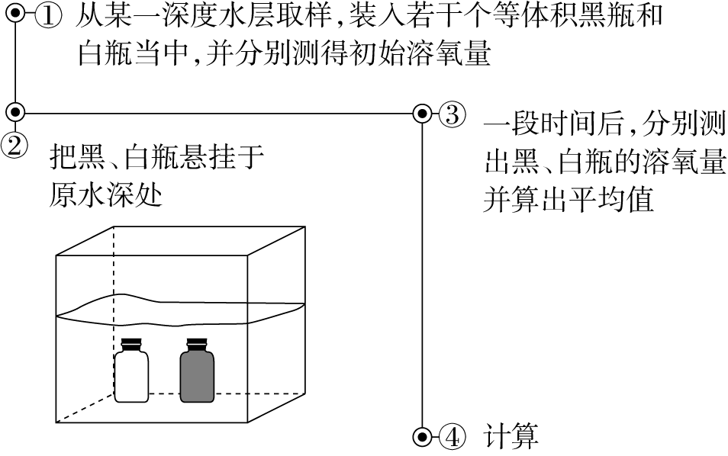
测定方法：

Slide 18
例题6.(2022·辽宁实验中学高三质检)某生物科研小组从池塘某一深度取水样，分装到六对黑白瓶中(白瓶为透光瓶，黑瓶为不透光瓶)。剩余水样立即测定初始溶解氧为10 mg/L。将瓶密封后有五对置于五种不同强度的光照条件下(温度相同)，一对放回原水层，24小时后，测定瓶中溶解氧量。请根据记录数据(如表)判断，下列说法正确的是
光照强度(klx) | a | b | c | d | e | 原水层
白瓶溶氧量(mg/L) | 3 | 10 | 19 | 30 | 30 | 19
黑瓶溶氧量(mg/L) | 3 | 3 | 3 | 3 | 3 | 2

Slide 19
光照强度(klx) | a | b | c | d | e | 原水层
白瓶溶氧量(mg/L) | 3 | 10 | 19 | 30 | 30 | 19
黑瓶溶氧量(mg/L) | 3 | 3 | 3 | 3 | 3 | 2
A.光照强度为a时，白瓶和黑瓶的溶解氧量相同，说明a为黑暗条件
B.光照强度为b时，植物不能发生光合作用
C.原水层与c的白瓶溶解氧含量相同，可以推测原水层的光照强度为c
D.当光照强度大于d时，白瓶中的植物产生的氧气量都是30 mg/L
A

Slide 20
光照强度为b时，白瓶溶解氧量与初始溶解氧量相等，说明净光合速率为零，植物能发生光合作用，B错误；
原水层与c的白瓶溶解氧含量虽相同，但呼吸速率不同[原水层的呼吸速率＝10－2＝8 (mg/L)，c的白瓶呼吸速率＝10－3＝7 (mg/L)]，所以两者的总光合速率不同，光照强度不同，C错误；
当光照强度大于d时，白瓶中的植物产生的氧气量即为总光合量＝表观光合量＋呼吸消耗量＝30－10＋10－3＝27(mg/L)，D错误。

Slide 21
例题7.(2019·全国卷Ⅱ，31)(节选)回答下列与生态系统相关的问题。
通常，对于一个水生生态系统来说，可根据水体中含氧量的变化计算出生态系统中浮游植物的总初级生产量(生产者所制造的有机物总量)。若要测定某一水生生态系统中浮游植物的总初级生产量，可在该水生生态系统中的某一水深处取水样，将水样分成三等份，一份直接测定O₂含量(A)；另两份分别装入不透光(甲)和透光(乙)的两个玻璃瓶中，密闭后放回取样处，若干小时后测定甲瓶中的O₂含量(B)和乙瓶中的O₂含量(C)。据此回答下列问题。
在甲、乙瓶中生产者呼吸作用相同且瓶中只有生产者的条件下，本实验中C与A的差值表示这段时间内_____________________________；C与B的差值表示这段时间内________________________；A与B的差值表示这段时间内________________________。
生产者净光合作用的放氧量
生产者光合作用的总放氧量
生产者呼吸作用的耗氧量

Slide 22
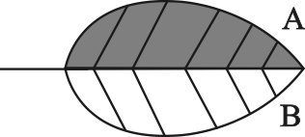
方法3 半叶法——测定光合作用有机物的产生量
本方法又叫半叶称重法，即检测单位时间、单位叶面积干物质产生总量，常用于大田农作物的光合速率测定。在测定时，叶片一半遮光，一半曝光，分别测定两半叶的干物质重量，进而计算叶片的真正光合速率、呼吸速率和净光合速率。（测定时设法阻止两部分的物质转移）
在适宜光照下照射6 h后，在A、B的对应部位截取同等面积的叶片，烘干称重，分别记为M_{A}、M_{B}，获得相应数据，则可计算出该叶片的光合作用强度M，M＝M_{B}－M_{A}，单位是mg/(dm²·h)，M表示B叶片被截取部分在6 h内光合作用合成的有机物总量。

Slide 23
例题8. (2022·福建厦门双十学校质检)研究者将对称叶片一半遮光，另一半照光处理。经过一段时间后，在对称部位截取同等面积(实验处理前干重相同)的叶片，烘干称重，用于相关速率的计算。不考虑光照条件对叶片呼吸速率的影响，下列说法正确的是( )
B
A.遮光处理后叶绿体基质中C₃的含量比照光处理后低
B.照光处理时类囊体薄膜上可发生NADP＋与电子和H＋结合
C.照光处理与遮光处理后叶片的干重差是由呼吸作用引起的
D.要计算光合作用速率还需测定同等面积叶片的初始干重

Slide 24
解析 遮光后，光反应停止，短时间内C₃被还原成C₅的过程减弱乃至停止，而C₅固定CO₂的过程仍能继续，故遮光后C₃含量会比照光时的C₃含量高，A错误；照光处理时类囊体薄膜上可产生NADPH，故可发生NADP＋与电子和H＋结合，B正确；照光处理后与遮光处理后叶片的干重差(单位时间内)是真光合作用速率，因此不需要测定同等面积叶片的初始干重，C、D错误。

Slide 25
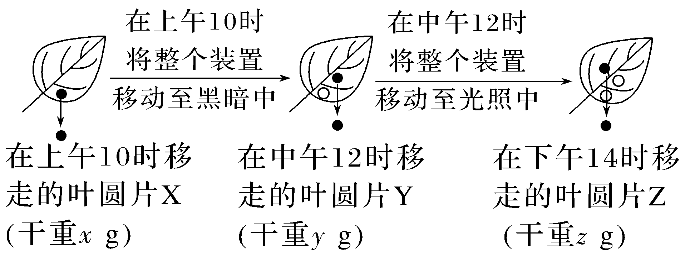
方法4 叶圆片称重法——测定有机物的变化量
本方法通过测定单位时间、单位面积叶片中淀粉的生成量，如图所示以有机物的变化量测定光合速率(S为叶圆片面积)。
结果分析
净光合速率＝(z－y)/2S；
呼吸速率＝(x－y)/2S；
总光合速率＝净光合速率＋呼吸速率＝(x＋z－2y)/2S。

Slide 26
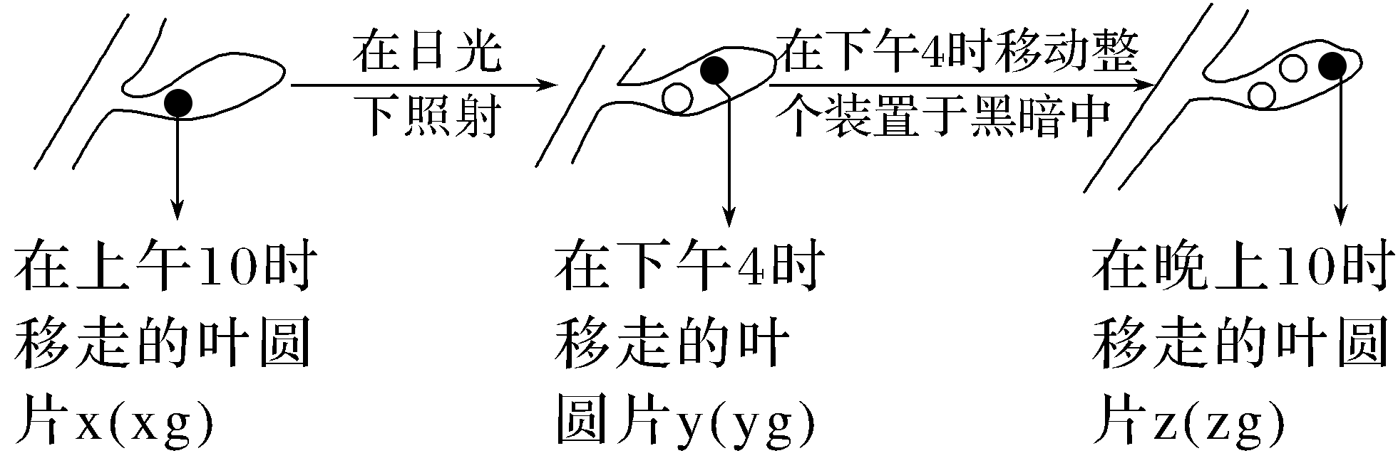
例题9. 在同一天时间里，从经过饥饿处理的植物的同一叶片上陆续取下面积相同的叶圆片，称取其质量，实验情况如图所示。在不考虑叶片内有机物向其他部位转移的情况下进行分析，其中错误的是( )
D
A.叶圆片y比叶圆片x重
B.(y－x)g可代表从上午10时到下午4时光合作用中有机物的净增加量
C.在下午4时至晚上10时这段时间内，呼吸作用消耗有机物的量可表示为(y－z)g
D.假使全天温度保持不变，则从上午10时到下午4时，一个叶圆片制造的有机物为(y－x)g

Slide 27
解析 y经过了光合作用，比在饥饿处理下的叶片多积累了一些有机物，因此y比x重，A正确；(y－x)g可代表从上午10时到下午4时光合作用中有机物的净增加量，B正确；下午4时到晚上10时都在黑暗中，植物叶片只进行呼吸作用，(y－z)g表示这6个小时呼吸消耗的有机物的量，C正确；(y－x)g可代表从上午10时到下午4时光合作用中有机物的净增加量，(y－z)g表示这6个小时呼吸消耗的有机物的量，所以从上午10时到下午4时，一个叶圆片制造的有机物＝6个小时内有机物的净增加量＋6个小时呼吸消耗的有机物的量＝(y－x)＋(y－z)＝2y－x－z，D错误。

Slide 28
方法5 叶圆片上浮法——定性检测O₂释放速率
通过利用真空技术排出叶肉细胞间隙中的空气，充以水分，使叶片沉于水中；在光合作用过程中，植物吸收CO₂放出O₂，由于O₂在水中的溶解度很小而在细胞间积累，结果使原来下沉的叶片上浮。根据在相同时间内上浮叶片数目的多少(或者叶片全部上浮所需时间的长短)，即能比较光合作用强度的大小。

Slide 29
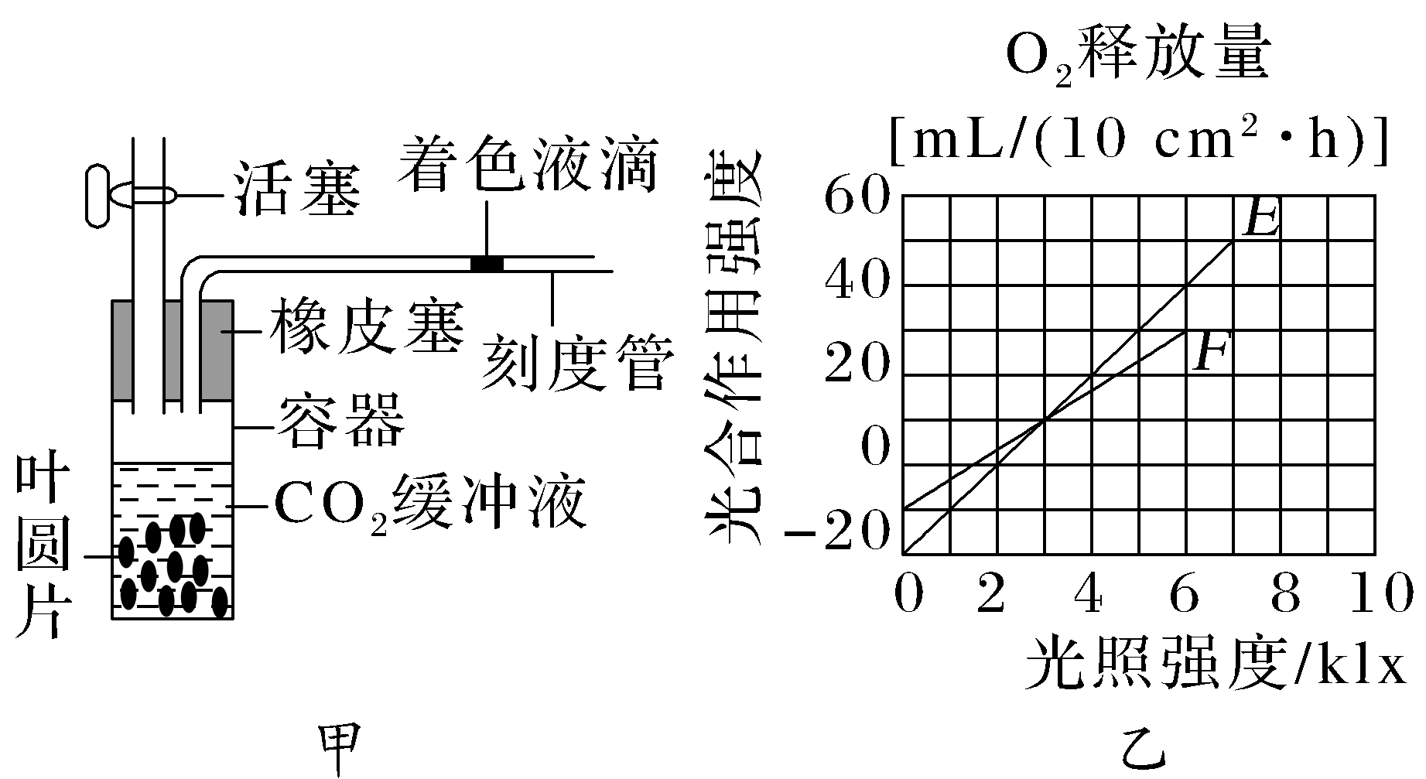
例题9. (2021·南京一模)利用装置甲，在相同条件下分别将绿色植物E、F的叶片制成大小相同的叶圆片，抽出空气，进行光合作用速率测定。图乙是利用装置甲测得的数据绘制成的坐标图。下列叙述正确的是( )

Slide 30
D
A.从图乙可看出，F植物适合在较强光照下生长
B.光照强度为1 klx时，装置甲中放置植物E的叶圆片进行测定时，液滴不移动
C.光照强度为3 klx时，E、F两种植物的叶圆片产生氧气的速率相等
D.光照强度为6 klx时，装置甲中E植物叶圆片比F植物叶圆片浮到液面所需时间短

Slide 31
解析 根据图乙可知，F植物叶圆片的光补偿点和光饱和点都比较低，适合在较弱光照下生长，A错误；光照强度为1 klx时，E植物叶圆片的呼吸速率大于光合速率，装置甲中E植物叶圆片会吸收装置中的氧气，使液滴左移，B错误；光照强度为3 klx时，E、F两种植物叶圆片的净光合强度相等，但E植物叶圆片的呼吸作用强度大于F植物叶圆片，故光照强度为3 klx时，E、F两种植物的叶圆片产生氧气的速率不相等，C错误；光照强度为6 klx时，E植物叶圆片净光合作用强度大于F植物叶圆片的净光合作用强度，故此光照强度下，E植物叶圆片释放的氧气多，故装置甲中E植物叶圆片比F植物叶圆片浮到液面所需时间短，D正确。

Slide 32

谢谢

